Slide 1
Использование игровых технологий в коррекционно-развивающей работе с обучающимися с ОВЗ
Выполнили:
Учителя-логопеды: Коновалова Д.И,
Тригуб О.В, Гафарова А.И

Slide 2
Актуальность использования игры, как средство коррекции обусловлено тем, что игра, являясь основным и любимым детьми занятием, позволяет быстрее и прочнее сформировать нарушенные психические процессы, личностные качества, моторику, интеллект.
Главными коррекционно-развивающими задачами при работе с детьми с нарушениями речи являются следующие:
Развитие мелкой моторики мышц кистей
Развитие координационных способностей
Совершенствование функции дыхания в процессе выполнения игр и игровых упражнений
Формирование фонетического слуха
Развитие устной речи
Формирование четкости артикуляции
Формирование зрительно-двигательной координации в процессе выполнения игровых упражнений.

Slide 3
Понятие «игровые технологии» включает достаточно обширную группу методов и приемов организации педагогического процесса в форме различных игр.
В данной презентации речь пойдет об опыте использования дидактических игр для автоматизации звуков в МБДОУ №40 «Снегурочка» у детей с ТНР.

Slide 4
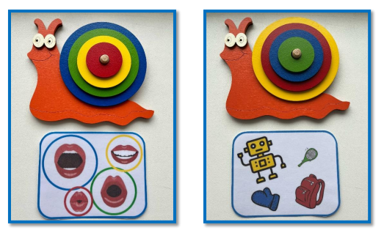
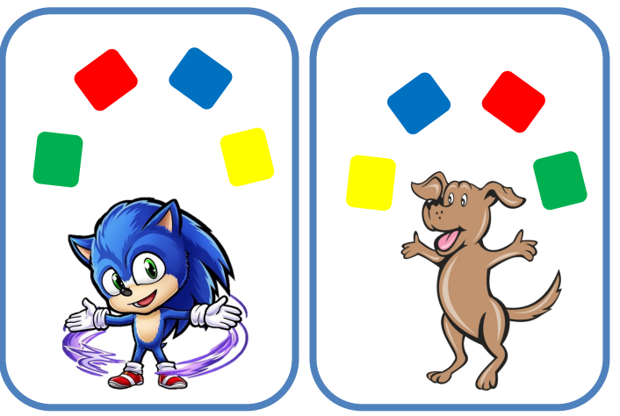
"Использование дидактических игр в процессе автоматизации и дифференциации звуков у детей с ТНР"
Дидактические игры – эффективное средство автоматизации звуков, так как благодаря динамичности, эмоциональности проведения и заинтересованности детей они дают возможность много раз упражнять ребенка в повторении нужных звуков.

Slide 5
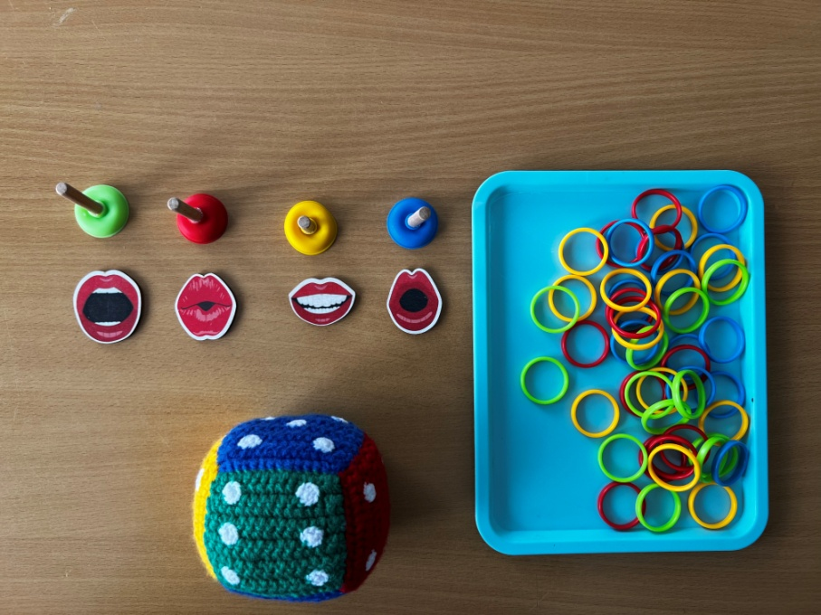
Дидактическая игра «Колечки»
Цель: автоматизация звуков в слогах;
Задачи: - закреплять правильную артикуляцию звука в разной позиции;
- развивать зрительное восприятие, внимание.

Slide 6
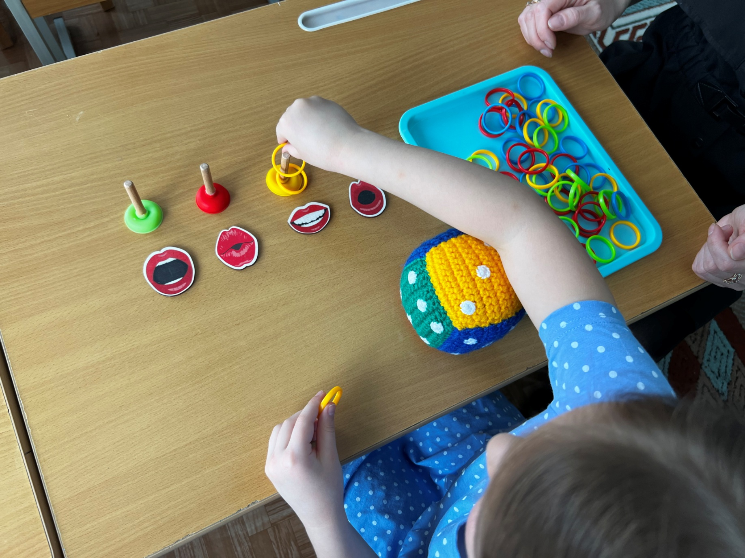
«СЫ-СЫ-СЫ»

Slide 7
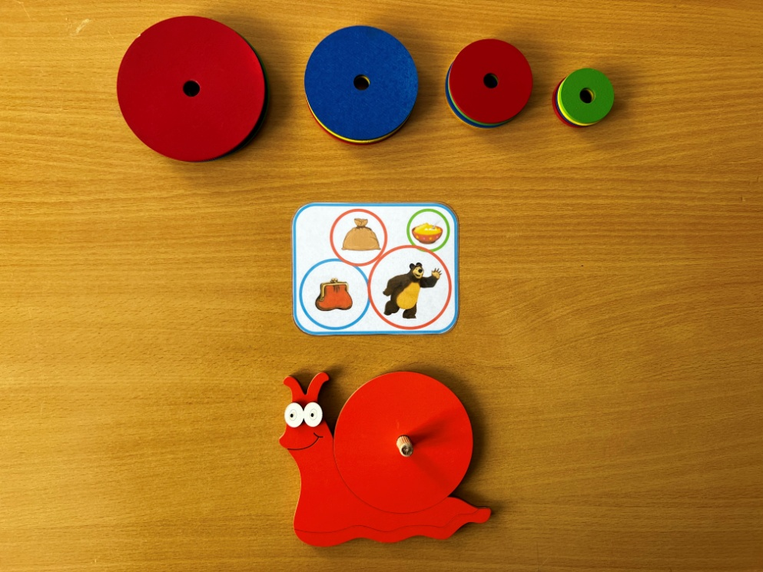
Дидактическая игра «Улитка»
Цель: автоматизация звука в слогах, словах, фразах;
Задачи: - закреплять правильную артикуляцию звука в разной позиции;
развивать зрительное восприятие, внимание;
совершенствовать межполушарное взаимодействие;

Slide 8
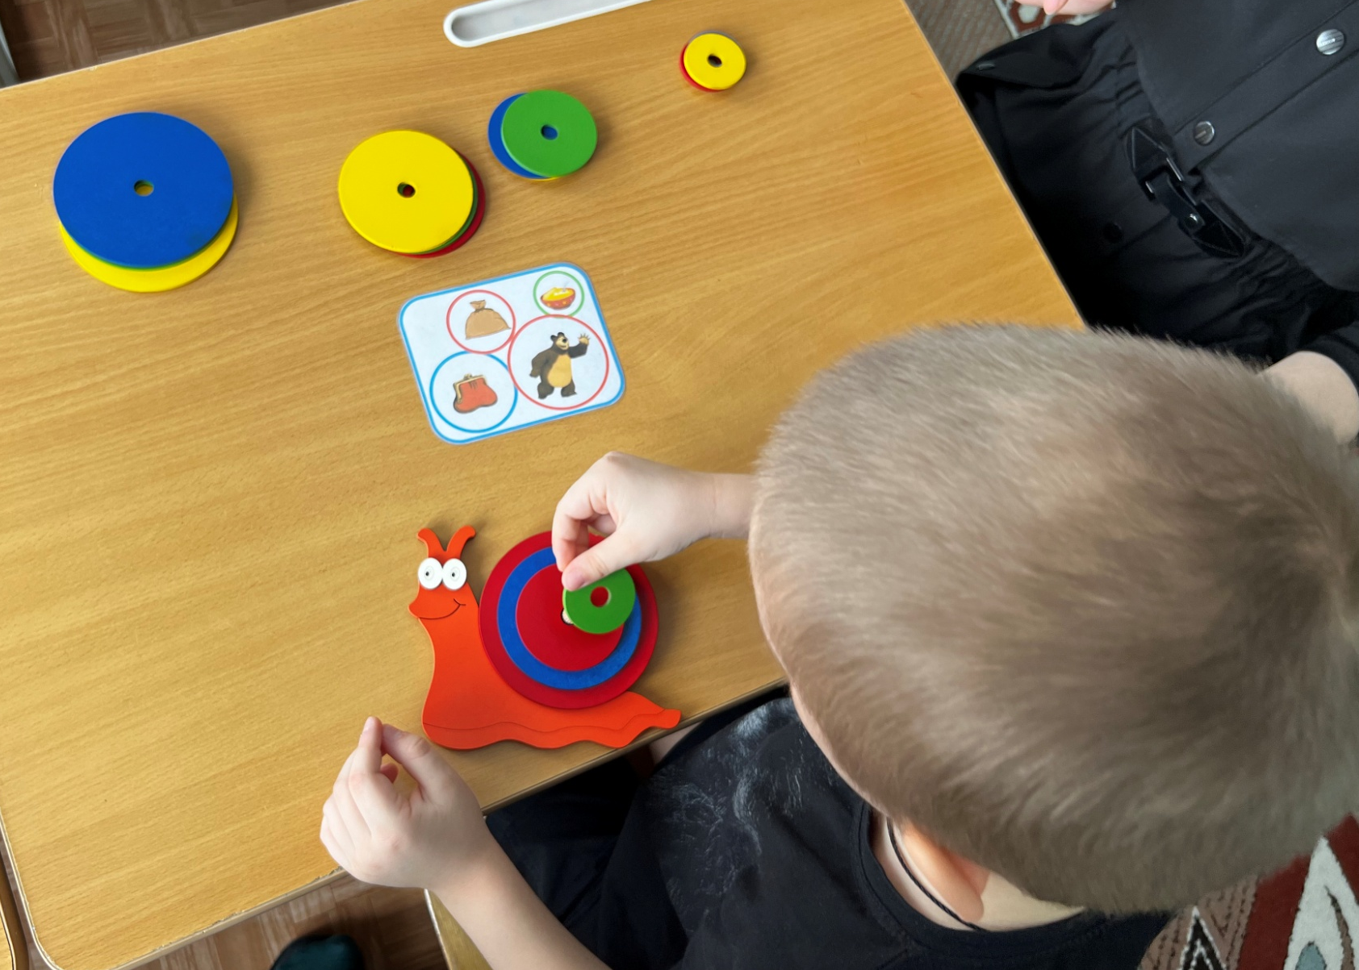
Миша; Кошелёк; Мешок; Каша (от большого кольца к маленькому)

Slide 9
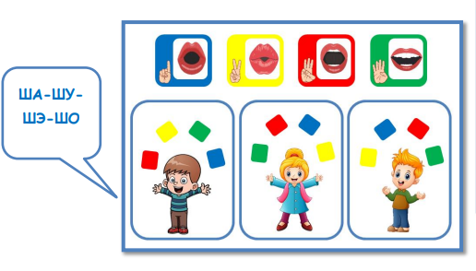
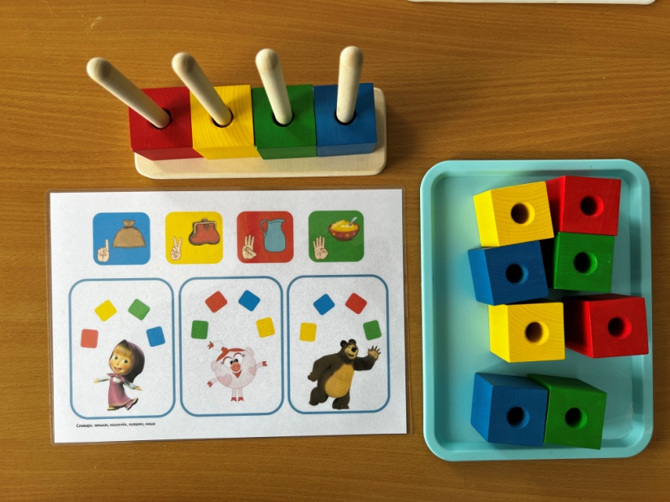
Дидактическая игра «Жонглеры»
Цель: автоматизация звука в слогах, словах, фразах; Задачи: - закреплять правильную артикуляцию звука в разной позиции; - развивать зрительное восприятие, внимание; - совершенствовать межполушарное взаимодействие;

Slide 10
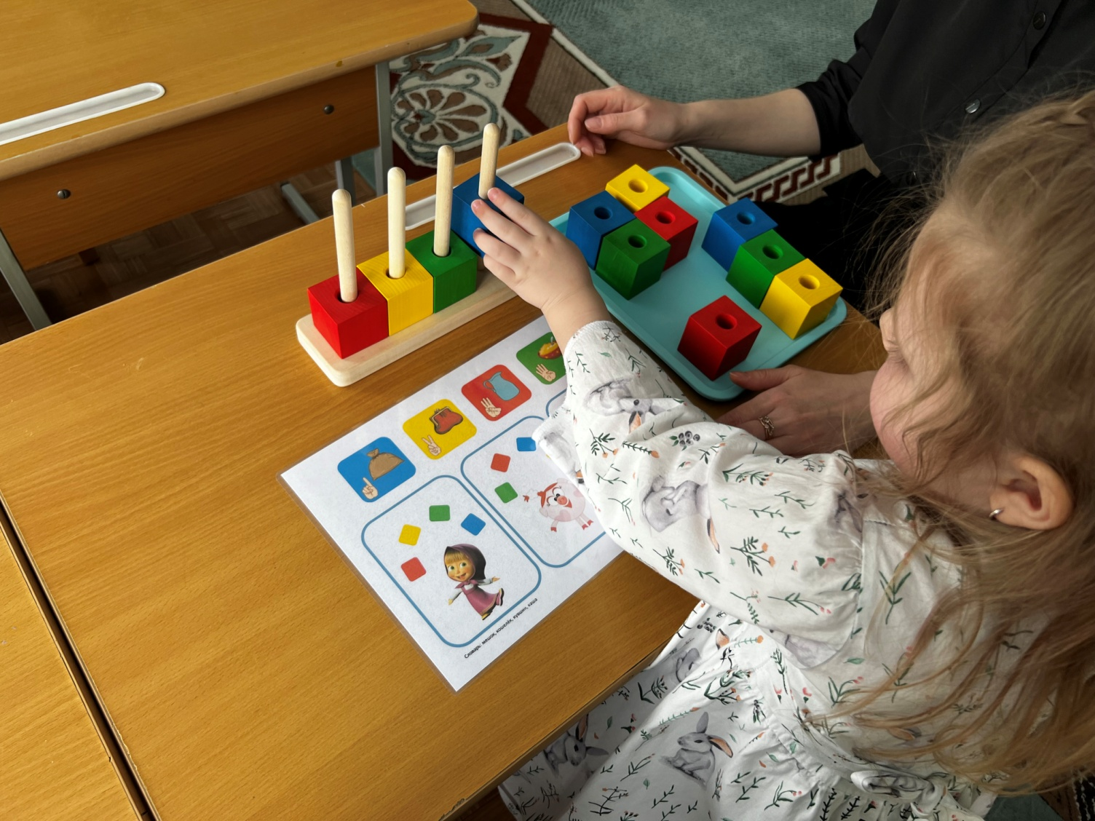
У Маши кувшин; у Маши кошелек; у Маши каша; у Маши мешок

Slide 11
Вывод
Таким образом, в процессе игр, которые мы используем, дети начинают понимать, что они могут успешно выполнять игровое действие, они радуются успеху, испытывают удовлетворение от успешного выполнения игровых заданий. У них появляется настойчивость, возникает желание повторить игру, автоматизируется навык произнесения необходимого звука.
Игровые технологии, которые мы используем на логопедических занятиях, увеличивают и расширяют образовательные и коррекционные возможности.
Для успешного обучения и воспитания детей с ТНР, данные игры пробуждают интерес к учебным занятиям, активизируют деятельность и творческий потенциал.

